Slide 1

Doktorski študijski program
3. stopnje
2026 / 2027
POMORSTVO IN PROMET
65 let tradicije

Slide 2
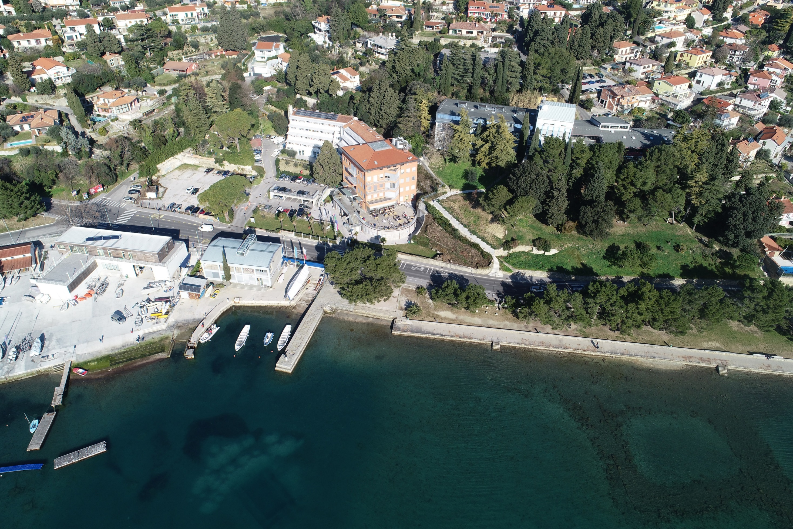

Slide 3
65 let tradicije
Prijava za vpis.
Kandidati se prijavijo na naslednji povezavi:
[https://portal.evs.gov.si/prijava/].
Informativni dan: 28 maj 2026.

Slide 4
65 let tradicije
Obvezne priloge.
kratek življenjepis,
(overjena) kopija diplomske listine (če diploma še ni buila izdana, kandidati priložijo kopijo začasnega potrdila o diplomiranju - ko prejmejo diplomsko listino, NUJNO posredujejo še kopijo le-te; *če je diploma pridobljena v tujini, kandidati priložijo tudi odločbo o priznavanju v tujini pridobljene diplome)
kopije celotne Priloge k diplomi ali potrdilo o opravljenih izpitih na dodiplomskem oz. podiplomskem študiju z izračunano povprečno oceno študija in oceno diplome,
izjava mentorja,
predlog idejnega osnutka dispozicije doktorske teme (v obsegu do 1000 besed) z navedbo seznama temeljne literature,
dokazila o izpolnjevanju ostalih pogojev za vpis.
Informativni dan: 28 maj 2026.

Slide 5
65 let tradicije
Prijavni roki.
Prijavni rok je do 18. 9. 2026.
  Vpis do 25. 9. 2026.
Informativni dan: 28 maj 2026.

Slide 6
65 let tradicije
Struktura in kreditno ovrednotenje.
1. LETNIK |  |  | 2. LETNIK |  |  | 3. LETNIK |  |  | 4. LETNIK
1. semester | Oblika | ECTS | 3. semester | Oblika | ECTS | 5. semester in 6. semester | Oblika | ECTS | 7. semester | Oblika | ECTS
Predmeti TIP | ORG | 10 | Predmet IPP | ORG | 20 | Raziskovalno delo | IRD | 60 | Raziskovalno delo | IRD | 30
Raziskovalno delo | IRD | 20 | Raziskovalno delo | IRD | 10
2. semester | Oblika | ECTS | 4. semester | Oblika | ECTS |  |  |  | 8. semester | Oblika | ECTS
Predmeti IPO in IPR | ORG | 20 | Priprava doktorske teze | ORG | 5 |  |  |  | Doktorski seminar s predstavitvijo doktorske disertacije pred javnim zagovorom in javni zagovor | ORG | 5
Poročanje o RD | ORG | 5 | Raziskovalno delo | IRD | 25 |  |  |  | Raziskovalno delo | IRD | 25
Raziskovalno delo | IRD | 5
Skupaj 1. letnik |  | 60 | Skupaj 2. letnik |  | 60 | Skupaj 3. letnik |  | 60 | Skupaj 4. letnik |  | 60
Informativni dan: 28 maj 2026.

Slide 7
65 let tradicije
Temeljni izbirni predmeti programa (TIP) –
1. letnik.
Študent izbere 1 predmet TIP:
Fuzzy sistemi v pomorstvu in prometu,
Modeli in simulacije v prometu,
Matematične metode v pomorstvu in prometu,
Projektiranje inteligentnih pomorskih in prometnih sistemov.
Informativni dan: 28 maj 2026.

Slide 8
65 let tradicije
Izbirni predmeti področja Pomorstvo (IPO) –
1. letnik.
Študent izbere 1 predmet IPO:
Izbrane vsebine navtičnih znanosti,
Pomorsko inženirstvo,
Pomorski sistemi,
Moderne metode v oceanografiji.
Informativni dan: 28 maj 2026.

Slide 9
65 let tradicije
Izbirni predmeti področja Promet (IPR) –
1. letnik.
Študent izbere 1 predmet IPR:
Prometne tehnologije,
Transportna logistika,
Prometna varnost,
Celostna prometna politika.
Informativni dan: 28 maj 2026.

Slide 10
65 let tradicije
Izbirni predmeti programa (IPP) –
2. letnik.
Študent izbere 2 predmeta:
Sistemi in procesi v cevovodnem transportu,
Sistemi in procesi v cestnem prometu,
Metodologija planiranja pristaniških sistemov,
Ljudje v pomorstvu in prometu,
Transportno ekonomske analize,
Upravljanje oskrbovalnih verig.
Informativni dan: 28 maj 2026.

Slide 11
65 let tradicije
Izbirni predmeti drugih fakultet –
2. letnik.
Izbirni predmeti iz doktorskega študijskega programa STROJNIŠTVO na Fakulteti za strojništvo Univerze v Ljubljani:
Numerične metode,
Procesi varjenja.
Informativni dan: 28 maj 2026.

Slide 12
65 let tradicije
Izbirni predmeti drugih fakultet –
2. letnik.
Izbirni predmeti iz podiplomskega študijskega programa za pridobitev doktorata STATISTIKA na Univerzi v Ljubljani:
Multivariatna analiza,
Anketna metodologija,
Načrtovanje in analiza poskusov.
Informativni dan: 28 maj 2026.

Slide 13
65 let tradicije
Izbirni predmeti drugih fakultet –
2. letnik.
Izbirni predmeti iz doktorskega študijskega programa VARSTVO OKOLJA na Univerzi v Ljubljani:
Požari in vplivi na okolje.
Informativni dan: 28 maj 2026.

Slide 14
65 let tradicije
Izbirni predmeti drugih fakultet –
2. letnik.
Fakulteta za računalništvo in informatiko Univerze v Ljubljani (UL FRI) ponuja izbirna predmeta v obsegu 5 ECTS, in sicer:
Machine Learning and Artificial Intelligence in
ChatGPT for researchers.
Predmeta sta pripravljena posebej za doktorske študente in študentke UL.
Informativni dan: 28 maj 2026.

Slide 15
65 let tradicije
  1. letnik- študijske obveznosti.
  Doktorandi izberejo 1 predmet izmed 4 izbirnih predmetov programa (TIP) - 10 ECTS.
  Doktorandi izberejo 2 predmeta izmed 4 izbirnih predmetov področja področij Pomorstvo (IPO) ali Promet (IPR) - 20 ECTS.
  Poročanje o raziskovalnem delu ovrednoteno - 5 ECTS.
  Raziskovalno delo (IRD) - 25 ECTS.
Skupaj 1. letnik: 60 ECTS.
Informativni dan: 28 maj 2026.

Slide 16
65 let tradicije
1. letnik- Poročanje o RD.
Poročanje o raziskovalnem delu je oblika organiziranega študija, ki jo doktorand izvaja pod vodstvom svojega mentorja, rezultate dela pa pisno in ustno predstavi pred komisijo, ki jo določi senat UL FPP.
Namen poročanja na koncu 2. semestra je, da doktorand opravi pregled nad ožjim področjem svojega raziskovalnega dela in obenem potrdi zahtevano znanje in sposobnost izbire in uporabe ustreznih metod in postopkov znanstvenega raziskovanja.
Informativni dan: 28 maj 2026.

Slide 17
65 let tradicije
  2. letnik- študijske obveznosti.
  Doktorandi izberejo 2 izbirna predmeta programa (IPP)-20 ECTS.
  Priprava in zagovor doktorske teze (PDT)-5 ECTS.
  Raziskovalno delo (IRD)-35 ECTS.
Skupaj 2. letnik 60 ECTS.
Informativni dan: 28 maj 2026.

Slide 18
65 let tradicije
2. letnik- priprava zagovora.
Najpozneje v 4. semestru doktorand pripravi in predstavi dispozicijo doktorske teze, pod vodstvom izbranega mentorja in se javno zagovarja pred komisijo za spremljanje doktorskega študenta, ki jo določi senat fakultete.
Predstavitev doktorske teze mora biti ustrezno utemeljena z elementi disertabilnosti ter zanjo podana znanstvena hipoteza.
Informativni dan: 28 maj 2026.

Slide 19
65 let tradicije
Pogoj za napredovanje v 3. letnik.
so opravljene vse študijske obveznosti organiziranih oblik pouka iz 1. in 2. letnika, opravljen doktorski seminar z uspešno predstavitvijo teme doktorske disertacije ter potrditev pozitivne ocene Komisije za spremljanje doktorskega študenta o ustreznosti teme doktorske disertacije na senatu FPP.
Informativni dan: 28 maj 2026.

Slide 20
65 let tradicije
  3. letnik- študijske obveznosti.
  Raziskovalno delo (IRD) - 60 ECTS.
Skupaj 3. letnik: 60 ECTS.
Vsebina 3. letnika se nanaša na raziskovalno delo v okviru doktorske disertacije.
Informativni dan: 28 maj 2026.

Slide 21
65 let tradicije
  4. letnik- študijske obveznosti.
  Prehod v 4. letnih študija je mogoč le z odobreno temo doktorske disertacije na UL!
  Raziskovalno delo (IRD)-55 ECTS.
  Pisanje, ureditev in javni zagovor doktorske disertacije (ZDD) - 5 ECTS.
Skupaj 4. letnik: 60 ECTS.
Vsebina 4. letnika se nanaša na raziskovalno delo v okviru doktorske disertacije ter pisanje, urejanje in javni zagovor doktorske disertacije.
Informativni dan: 28 maj 2026.

Slide 22
65 let tradicije
SCI članek.
Raziskovalno delo za doktorsko disertacijo mora biti zaključeno z najmanj enim znanstvenim člankom s področja obravanavanega področja v doktorski disertaciji.
Članek, v katerem je kandidat prvi avtor, mora biti objavljen ali sprejet v objavo v mednarodno priznani reviji, ki jih indeksira SCI in to pred zagovorom disertacije.
Informativni dan: 28 maj 2026.

Slide 23
65 let tradicije
Raziskovalno delo.
Raziskovalno delo za doktorsko disertacijo je praviloma individualno raziskovalno delo, ki ga usmerja mentor.
V okviru raziskovalnega dela se od doktoranda pričakuje aktivno udeleževanje z referati na domačih in mednarodnih delavnicah in znanstvenih konferencah.
Doktorandova obveznost je tudi objava ustreznega znanstvenega članka z vsebinami lastnega raziskovanja v mednarodno priznani reviji, ki jih indeksira SCI.
Informativni dan: 28 maj 2026.

Slide 24
65 let tradicije
Ravnanje z raziskovalnimi podatki.
Raziskovalni podatki morajo biti ustvarjeni in zbrani za potrebe doktorske disertacije, objavljeni ali drugače dostopni na način, kar omogoča njihovo preglednost, dostopnost, interoperabilnost ter možnost ponovnega vrednotenja in uporabe.
Namen NRRP je, da doktorski študenti na začetku raziskovalnega dela načrtujejo, kako bodo pridobljene podatke za doktorsko disertacijo hranili in naredili dostopne tudi drugim [obrazec NRRP].
Več: 50. člen Pravilnika o doktorskem študiju UL.
Informativni dan: 28 maj 2026.

Slide 25
65 let tradicije
Mentorstvo.
Mentor je oseba, ki ima ustrezen naziv visokošolskega učitelja (docent, izredni profesor in redni profesor) oziroma znanstvenega delavca in ima izkazano raziskovalno aktivnost z ustrezno znanstveno bibliografijo s področja teme doktorske disertacije (najmanj tri SCI članke).
Poleg osnovnih kriterijev je minimalni pogoj za izkazovanje raziskovalne aktivnosti mentorja, da v primeru temeljnih raziskav z bibliografijo v zadnjih petih letih doseže 150 točk po SICRISS-u (ki se kvantitativno dokazuje po metodologiji ARRS s kazalnikom pod kategorijo Z≥100) in se uvršča v kazalec pomembnih dosežkov s kvanitativno oceno A½ več kot 0 oziroma v primeru aplikativnih raziskav 40 točk in ima dokazila o uspešnosti prenosa rezultatov projektov v prakso.
Informativni dan: 28 maj 2026.

Slide 26
65 let tradicije
Mentorstvo.
Doktorand izbere mentorja po lastni presoji in na podlagi mentorjevih raziskovalnih usmeritev ob vpisu doktorskega študija.
Naloga mentorja je usmerjanje študenta med študijem:
izbira področja študija,
predmetov in modulov v njih,
oblikovanja predloga dispozicije doktorske teze,
strokovna podpora pri raziskovalnem delu ter
zagotavljanje pogojev za delo na raziskovalni opremi.
Informativni dan: 28 maj 2026.

Slide 27
65 let tradicije
Somentorstvo.
Somentorji so lahko predlagani le v primeru, če je tema doktorske disertacije interdisciplinarna.
Izjemoma je mogoče somentorja imenovati takrat, ko mentor ni redno ali dopolnilno zaposlen na UL.
V primeru, ko je doktorandu predlagan tudi somentor, mora komisija članice posebej utemeljiti: zaradi interdisciplinarnosti teme oziroma zato ker mentor ni zaposlen na UL.
150 točk in A½ več kot 0 po SICRISS-u (ki se kvantitativno dokazuje po metodologiji ARRS s kazalnikom pod kategorijo Z≥100) velja tudi za somentorje.
Informativni dan: 28 maj 2026.

Slide 28
65 let tradicije
Napredovanje po programu.
za vpis v 2. letnik doseženih najmanj 50 ECTS, od katerih najmanj 20 ECTS iz organiziranih oblik študija 1. letnika,
za vpis v 3. letnik opravljene vse študijske obveznosti organiziranih oblik pouka iz 1. in 2. letnika in odobrena tema doktorske disertacije na UL FPP.
za vpis v 4. letnik opravljene vse študijske obveznosti iz 1., 2. in 3. letnika in soglasje UL k dispoziciji doktorske disertacije.
Informativni dan: 28 maj 2026.

Slide 29
65 let tradicije
Dokončanje študija.
Doktorski študijski program uspešno zaključi doktorand, ki uspešno opravi:
uspešno opravi vse obveznosti,
objavi vsaj en znanstveni članek (SCI) v domači ali tuji periodični publikaciji in
predloži ter uspešno zagovori predloženo doktorsko disertacijo.
Informativni dan: 28 maj 2026.

Slide 30
65 let tradicije
ZAKLJUČEK.
Več informacij lahko pridobite tudi na spletu Fakultete:
[https://www.fpp.uni-lj.si/studij/].
Z zagovorom doktorske disertacije pridobite raven kvalifikacije:
SOK 10.
EOK 8.
Po dokončanju študija se pridobi znanstveni naslov, in sicer:
doktor znanosti, okrajšano dr.,
doktorica znanosti, okrajšano dr.
Informativni dan: 28 maj 2026.

Slide 31
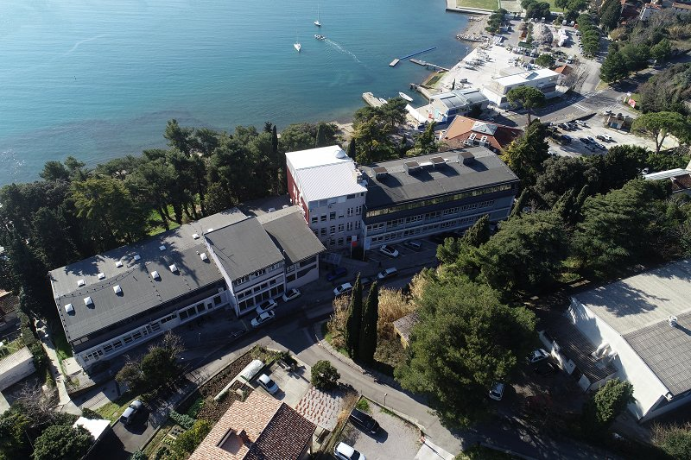
65 let tradicije
Hvala za pozornost.
VPRAŠANJA …..

Slide 32
